Slide 1
Gestion Automatisée d’un Cabinet Médical
Organisation, Automatisation et Efficacité dans la Gestion Médicale

Slide 2

The Team
Chamma Malak
232331707902
Messabis Sarah Nesrine
232331404217
Messaoudi Wissam
232331084917
Rouabah Dalila Chaima
232331394620

Slide 3
Pourquoi un logiciel de gestion pour un cabinet médical ?
Réduire les tâches manuelles répétitives;
Améliorer la fiabilité et l’efficacité des processus;
Garantir la confidentialité des informations des patients;
Suivis de l’état de santé du patient.

Slide 4
Objectifs
Principaux
Faciliter l’organisation du cabinet;
Améliorer la prise en charge des patients;
Automatiser la gestion des dossiers et rendez-vous.

Slide 5
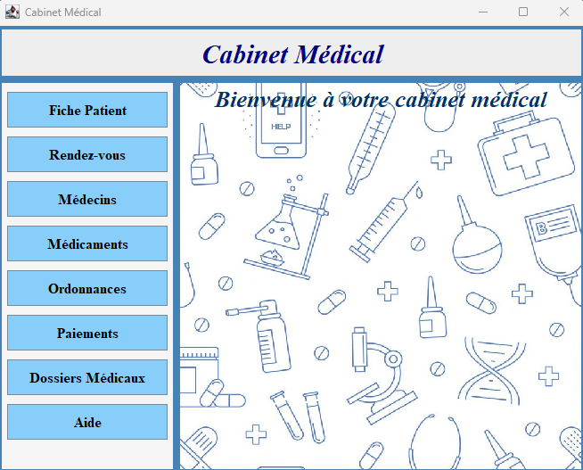
Feuille d’accueil
La page d’accueil est mise a la disposition de l’utilisateur pour une bonne gestion des dossiers des malades et le bon suivi de l’état de leur santé

Slide 6
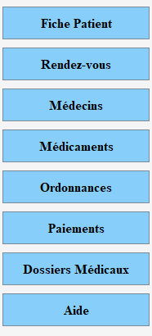
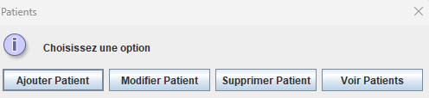
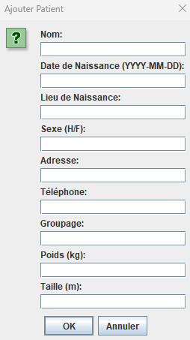
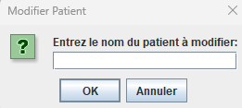
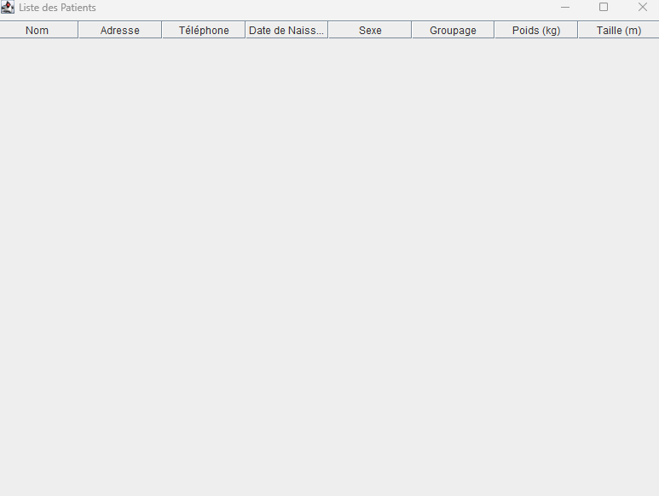
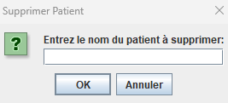
Gestion des fiches patients
Cet onglet permet de remplir les données indispensables des malades, les modifier et les visualiser.

Slide 7
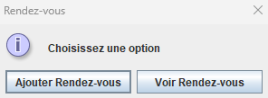
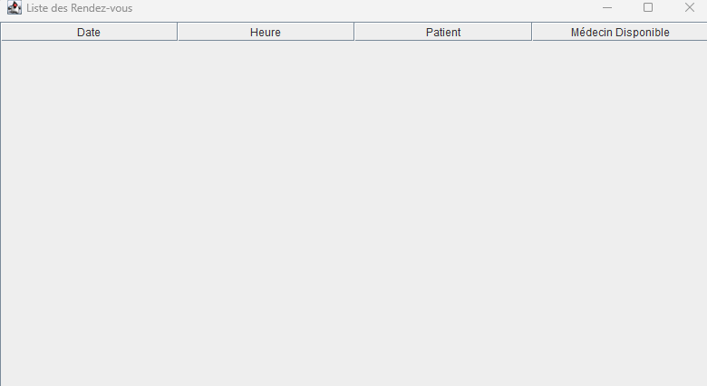
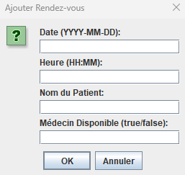
Gestion des rendez-vous
Cet onglet permet de visualiser les rendez-vous et d’ajouter un nouveau

Slide 8
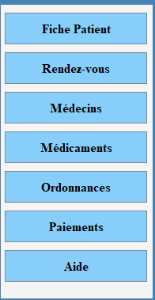
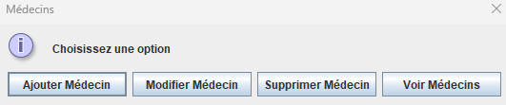
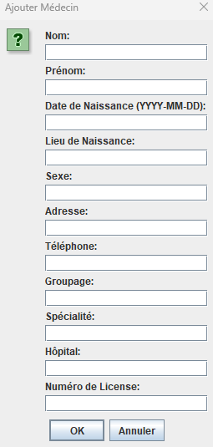
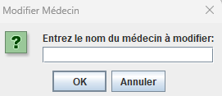
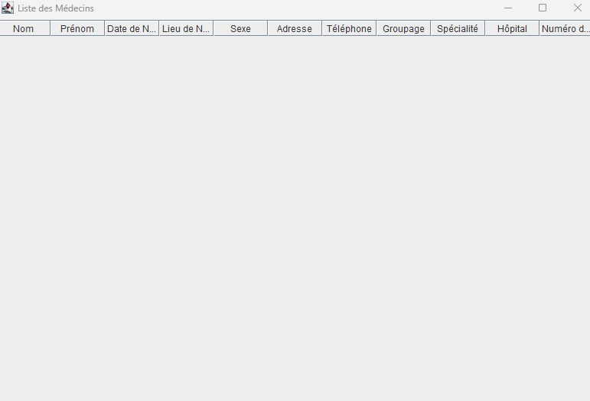
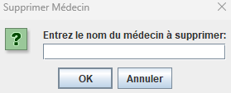
Gestion des médecins
Cet onglet permet de remplir les données indispensables des médecins, les modifier et les visualiser.

Slide 9
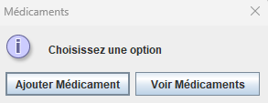
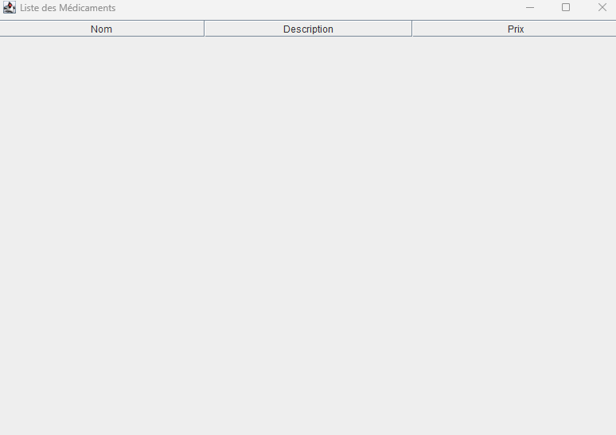
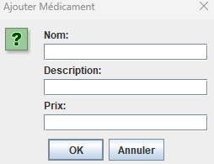
Gestion des médicaments
Cet onglet permet de visualiser les médicaments et d’ajouter un nouveau

Slide 10
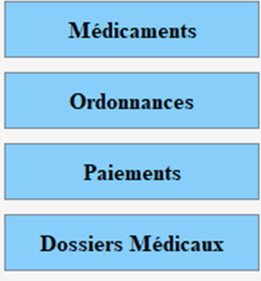
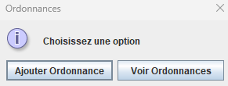
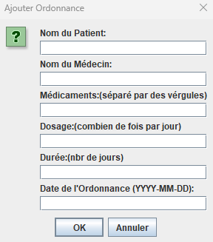
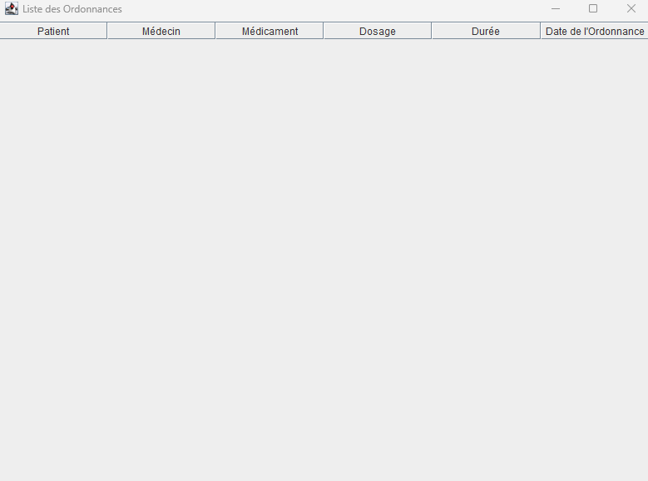
Gestion des ordonnances
Cet onglet permet de visualiser les ordonnances et d’ajouter une nouvelle

Slide 11
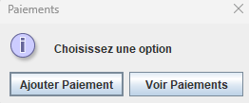
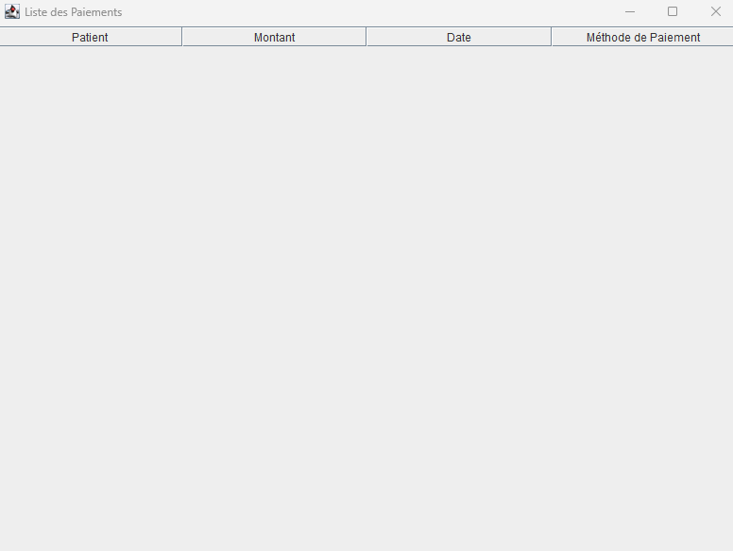
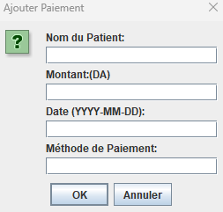
Gestion des paiements
Cet onglet permet de visualiser les paiements et d’ajouter un nouveau

Slide 12
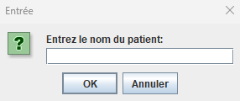
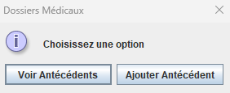
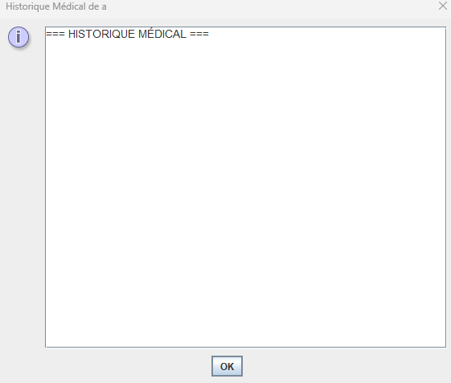
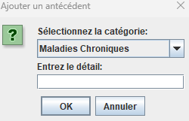
LES DOSSIERS MÉDICAUX
Cet onglet permet de visualiser les dossiers médicaux et d’ajouter un nouveau

Slide 13
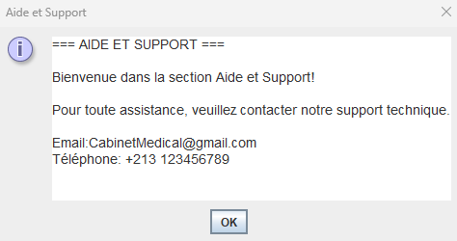
Aide et support
Cet onglet sert à aider en cas de problème.

Slide 14
Conclusion
Ce logiciel représente une révolution dans l’organisation des cabinets médicaux.
Il garantit la confidentialité et l’efficacité tout en facilitant les tâches complexes.
Une solution pour répondre aux besoins croissants du secteur médical.

Slide 15
Laissez-nous maintenant vous présenter la partie des tests

